Slide 1
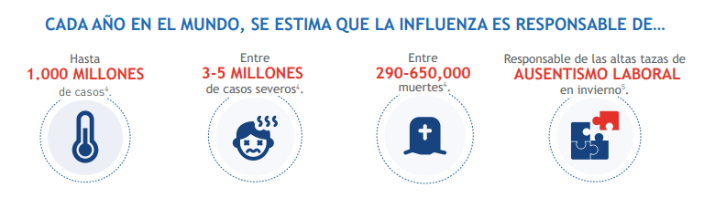
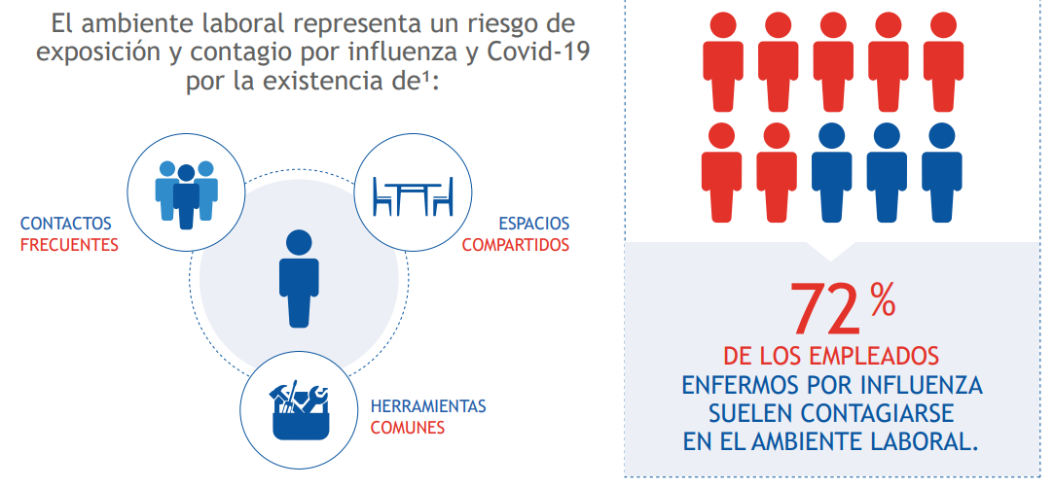
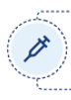

¿Sabías que..?
1)
2)
3)
4)
La OMS reconoce la vacunación como la mejor forma de prevención contra la gripe
5)
Es posible recibir la VACUNA CONTRA LA INFLUENZA Y EL COVID-19 EL MISMO DÍA
Referencias:
1. Organización mundial de la Salud (OMS) - Global gripe Strategy 2019-2030. Disponible en: https://www.who.int/gripe/Global_gripe_Strategy_2019_2030_Summary_English.pdf?ua=1 2. CDC – gripe fact sheet. Disponible en: https://www.cdc.gov/flu/about/keyfacts.htm 3. Kumar S., Grefenstette J., Galloway D. Policies to Reduce Influenza in the Workplace: Impact Assessments Using an Agent-Based Model. American Journal of Public Health | August 2013, Vol 103, No. 8; 4. WHO – gripe fact sheet. Disponible en: https://www.who.int/news-room/fact-sheets/detail/gripe-(seasonal). 5. Who.Int. Coadministration of seasonal inactivated influenza and COVID-19 vaccines. Disponible en: https://www.who.int/publications/i/item/WHO-2019-nCoV-vaccines
-SAGE_recommendation-coadministration-influenza-vaccines - MAT-ar-2200175-V1-02/2022

